Slide 1

Ingénierie Electronique pour le Traitement de l’Information
TD10
Modéliser un montage transimpédance
Julien VILLEMEJANE

Slide 2
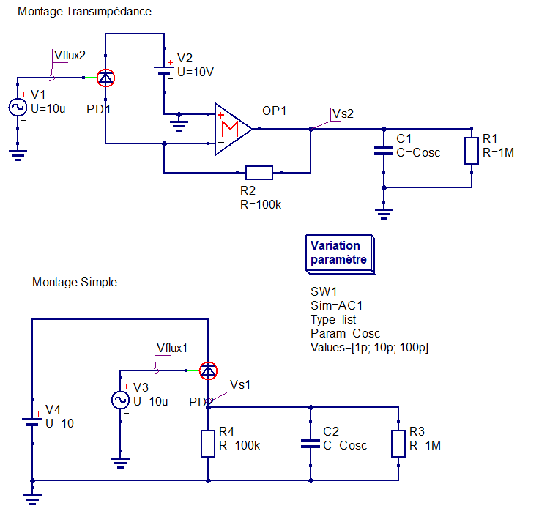
IéTI / TD10
p = jω
Montage simple vs transimpédance
Ingénierie Electronique pour le Traitement de l’Information

Slide 3
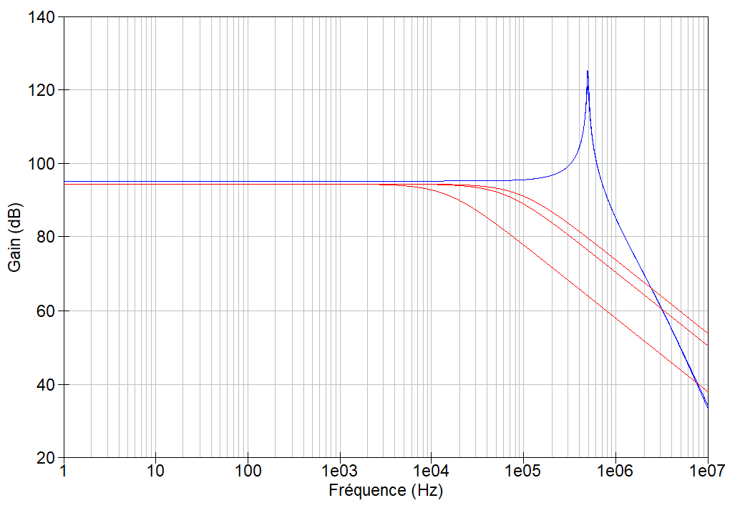
IéTI / TD10
p = jω
Montage simple vs transimpédance
Ingénierie Electronique pour le Traitement de l’Information

Slide 4
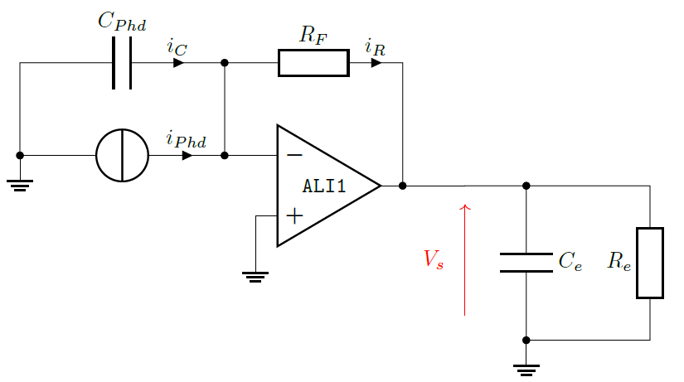
IéTI / TD10
p = jω
Exercice 1 / Modèle simplifié de l’ALI (mode linéaire)
Ingénierie Electronique pour le Traitement de l’Information

Slide 5

IéTI / TD10
p = jω
Exercice 1 / Modèle simplifié de l’ALI (mode linéaire)
Ingénierie Electronique pour le Traitement de l’Information

Slide 6
IéTI / TD10
p = jω
Exercice 1 / Modèle simplifié de l’ALI (mode linéaire)
Ingénierie Electronique pour le Traitement de l’Information
expérimentalement

Slide 7
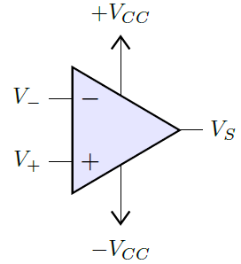
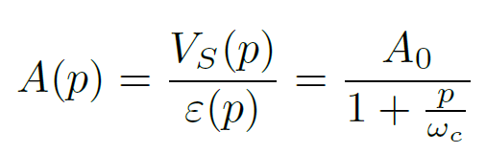
IéTI / TD10
p = jω
Exercice 1 / Modèle simplifié de l’ALI (mode linéaire)
Modèle trop simplifié de l’ALI
Ingénierie Electronique pour le Traitement de l’Information
expérimentalement

Slide 8
IéTI / TD10
p = jω
Transimpédance / Schéma bloc
Ingénierie Electronique pour le Traitement de l’Information
i_{Phd}
V_{S}
B’(p)
A(p)
+
-
B(p)

Slide 9
IéTI / TD10
p = jω
Transimpédance / Schéma bloc
Ingénierie Electronique pour le Traitement de l’Information
i_{Phd}
V_{S}
B’(p)
A(p)
+
-
B(p)

Slide 10
IéTI / TD10
p = jω
Exercice 2 / Contre-réaction
Ingénierie Electronique pour le Traitement de l’Information
i_{Phd}
V_{S}
B’(p)
A(p)
+
-
B(p)

Slide 11
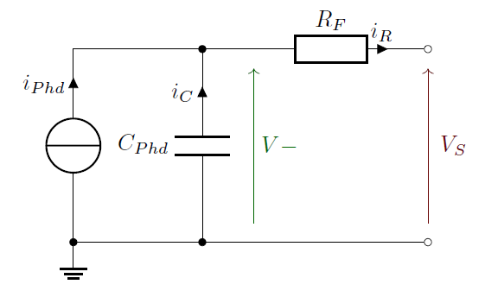
IéTI / TD10
p = jω
Exercice 2 / Contre-réaction
Ingénierie Electronique pour le Traitement de l’Information
V_{S}
A(p)
+
-
B(p)

Slide 12

IéTI / TD10
p = jω
Exercice 2 / Contre-réaction
Ingénierie Electronique pour le Traitement de l’Information
V_{S}
A(p)
+
-
B(p)

Slide 13
IéTI / TD10
p = jω
Exercice 2 / Contre-réaction
Ingénierie Electronique pour le Traitement de l’Information
i_{Phd}
V_{S}
B’(p)
A(p)
+
-
B(p)

Slide 14
IéTI / TD10
p = jω
Exercice 2 / Contre-réaction
Ordre de A ?
Ordre de B ?
Ingénierie Electronique pour le Traitement de l’Information
i_{Phd}
V_{S}
B’(p)
A(p)
+
-
B(p)
Ordre de A . B ?

Slide 15
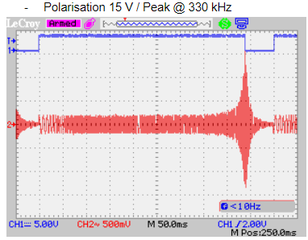

IéTI / TD10
p = jω
Exercice 2 / Contre-réaction
Ordre de A . B ?
Ingénierie Electronique pour le Traitement de l’Information
expérimentalement

Slide 16
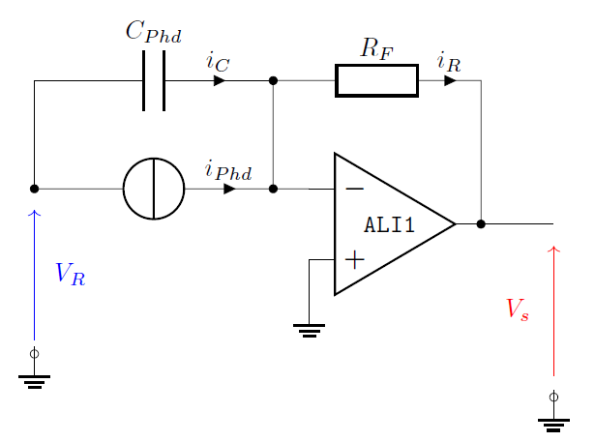
IéTI / TD10
p = jω
Exercice 3 / Modèle complet
Ingénierie Electronique pour le Traitement de l’Information

Slide 17

IéTI / TD10
p = jω
Exercice 3 / Modèle complet
Ingénierie Electronique pour le Traitement de l’Information

Slide 18
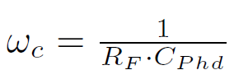

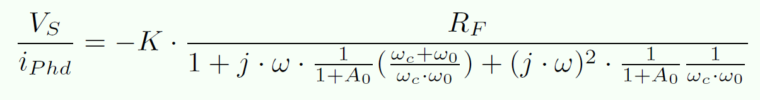
IéTI / TD10
p = jω
Exercice 3 / Modèle complet
Ingénierie Electronique pour le Traitement de l’Information

Slide 19
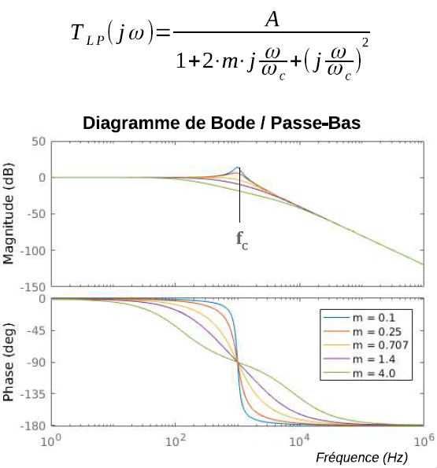
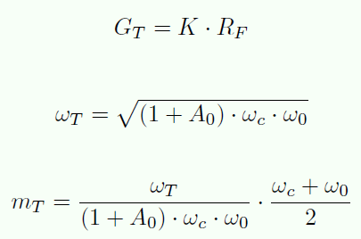
IéTI / TD10
p = jω
Exercice 3 / Modèle complet
Ingénierie Electronique pour le Traitement de l’Information

Slide 20
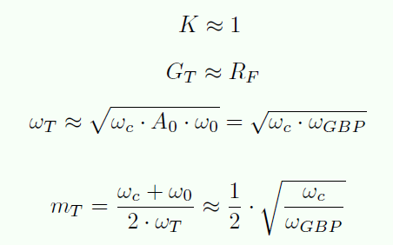

IéTI / TD10
p = jω
Exercice 3 / Modèle complet
Ingénierie Electronique pour le Traitement de l’Information

Slide 21
IéTI / TD10
p = jω
Exercice 3 / Polarisation de la photodiode
Ingénierie Electronique pour le Traitement de l’Information
Intérêt de V_{R} ?

Slide 22
IéTI / TD10
p = jω
Exercice 3 / Polarisation de la photodiode
Ingénierie Electronique pour le Traitement de l’Information
Intérêt de V_{R} ?

Slide 23




IéTI / TD10
p = jω
Exercice 3 / Polarisation de la photodiode
Ingénierie Electronique pour le Traitement de l’Information
Impact sur la fonction de transfert ?

Slide 24
IéTI / TD10
p = jω
Exercice 3 / Polarisation de la photodiode
Ingénierie Electronique pour le Traitement de l’Information
Bande passante

Slide 25
IéTI / TD10
p = jω
Exercice 3 / Polarisation de la photodiode
Ingénierie Electronique pour le Traitement de l’Information

